Slide 1
Veritabanı Yönetim Sistemleri
8.Hafta

Slide 2
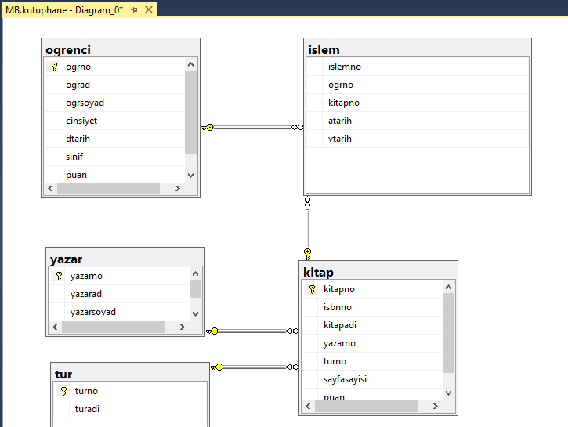
Veritabanı Uygulaması
UKEY üzerinden paylaşılmıştır.

Slide 3
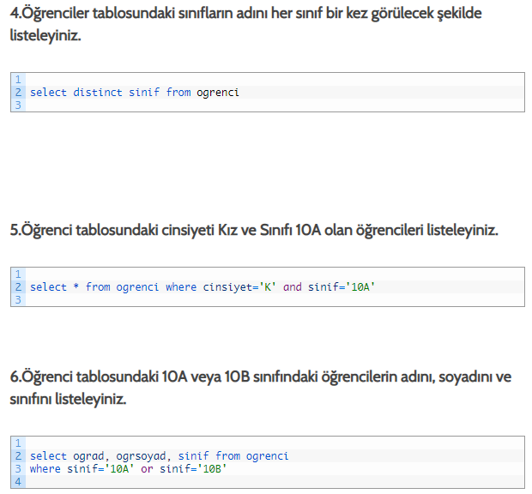
Veritabanı Uygulaması

Slide 4
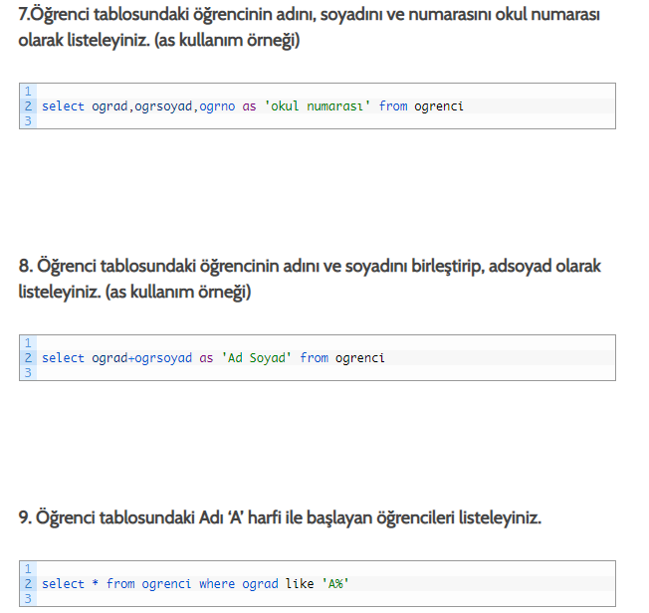
Veritabanı Uygulaması

Slide 5
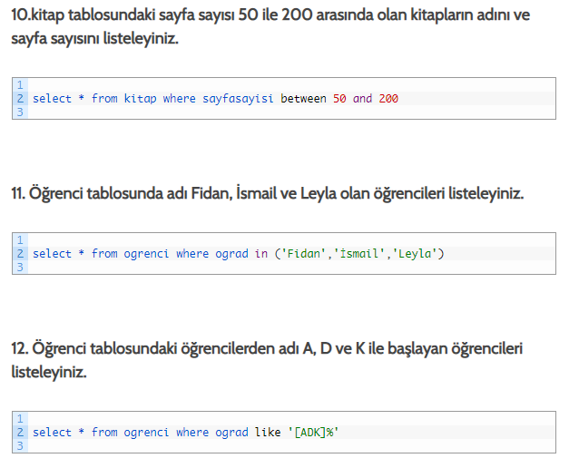
Veritabanı Uygulaması

Slide 6
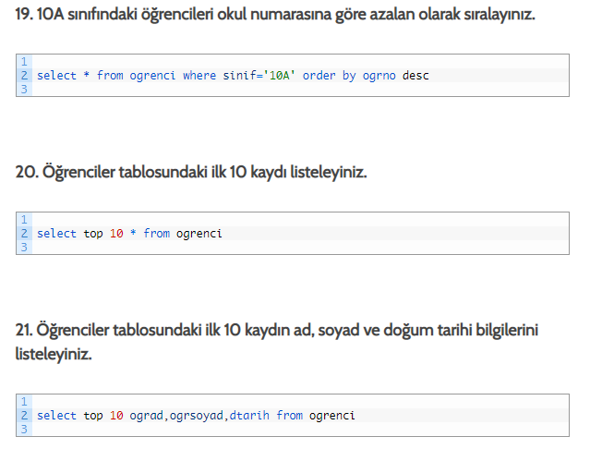
Veritabanı Uygulaması

Slide 7
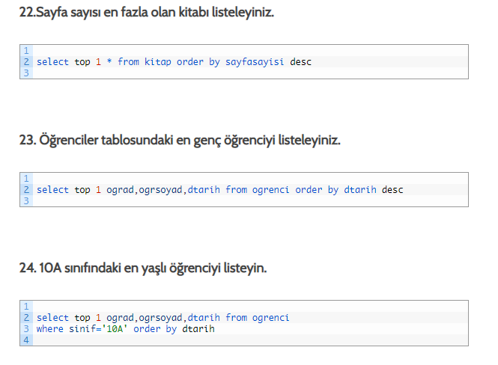
Veritabanı Uygulaması

Slide 8
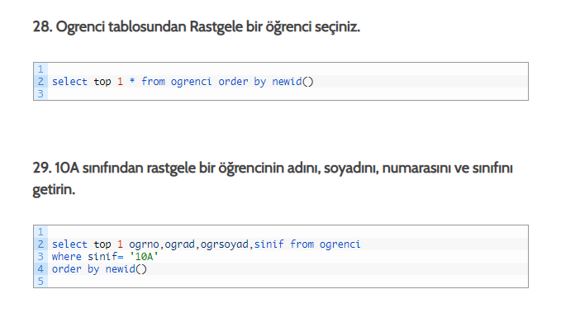
Veritabanı Uygulaması

Slide 9
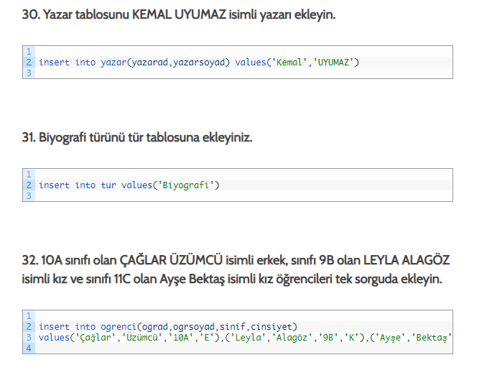
Veritabanı Uygulaması

Slide 10
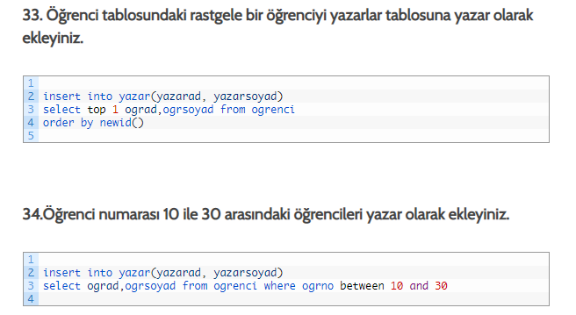
Veritabanı Uygulaması

Slide 11
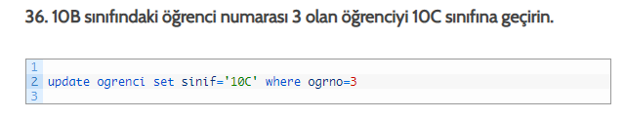
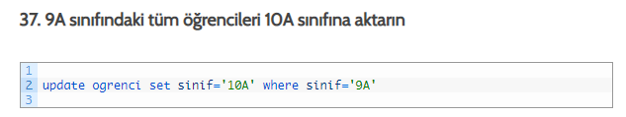

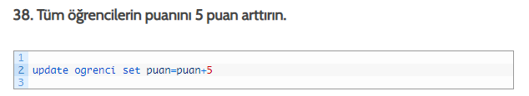
Veritabanı Uygulaması

Slide 12
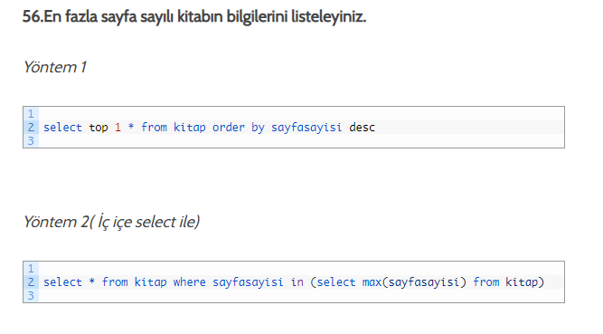
Veritabanı Uygulaması

Slide 13
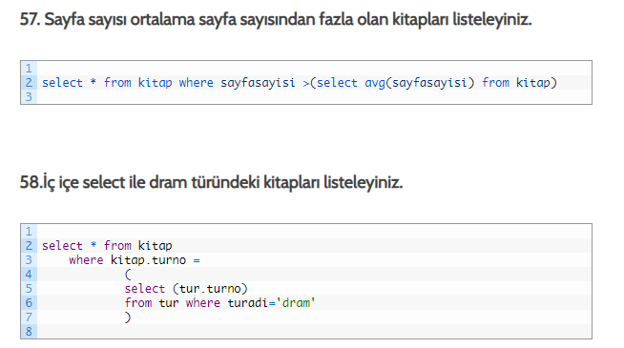
Veritabanı Uygulaması

Slide 14
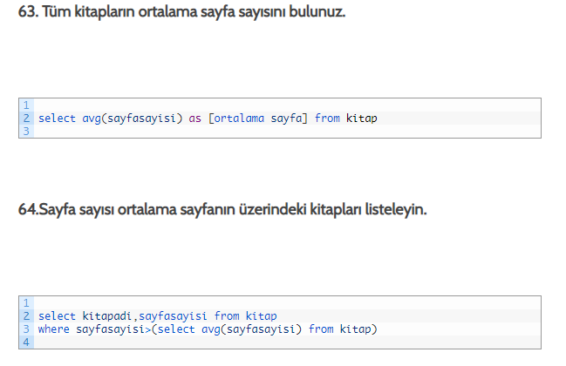
Veritabanı Uygulaması

Slide 15
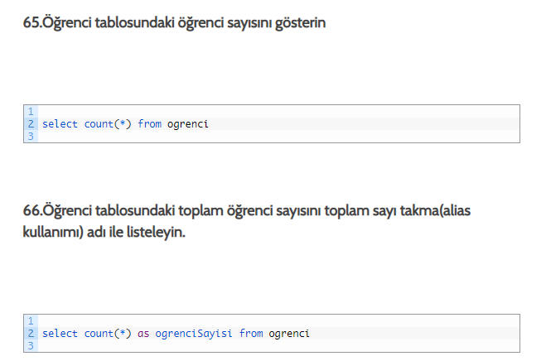
Veritabanı Uygulaması

Slide 16
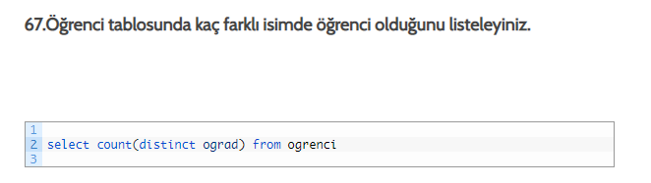
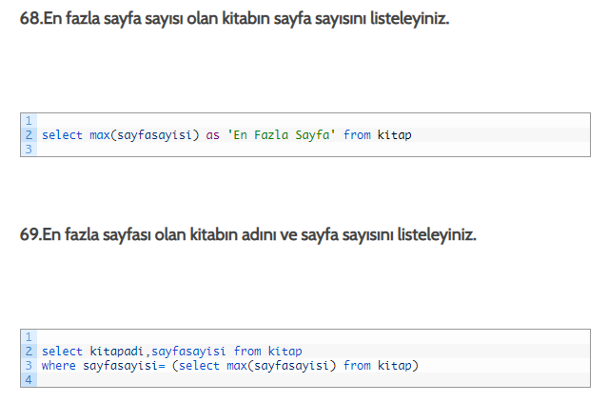
Veritabanı Uygulaması

Slide 17
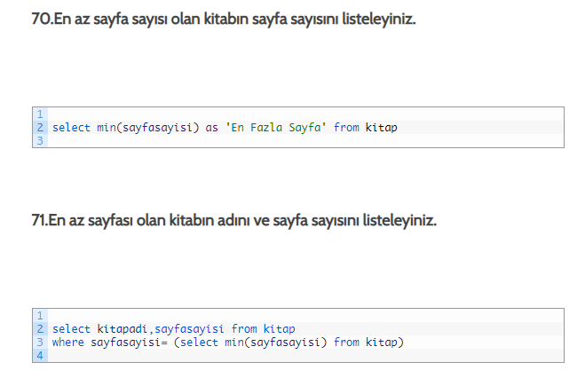
Veritabanı Uygulaması

Slide 18
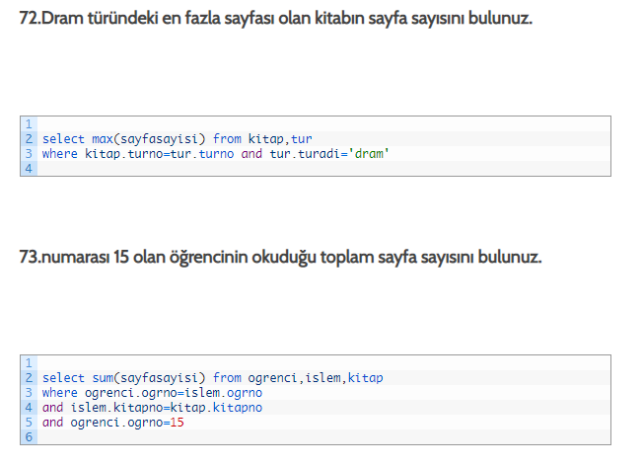
Veritabanı Uygulaması

Slide 19
Kaynaklar
Veritabanı Yönetim Sistemleri 1-2 Turtgut Özseven
Veritabanı Yönetim Sistemleri-İbrahim Çil
Programlama ve Veritabanı Mantığı-Kadir Çamoğlu
VTYS Ders Notları-Gökhan Memiş
VTYS Ders Notları-Fatih Kayaalp Memiş
Maltepe Üni-Yazılım Müh. Ders Notları
İnternet

